Slide 1
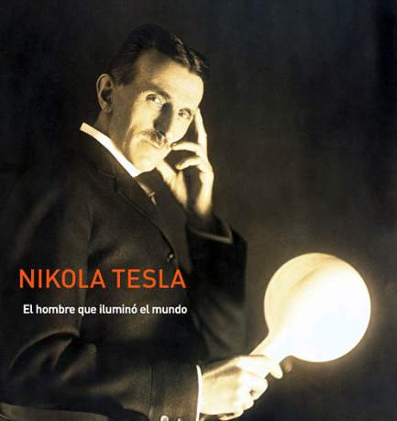
NIKOLA TESLA

Slide 2
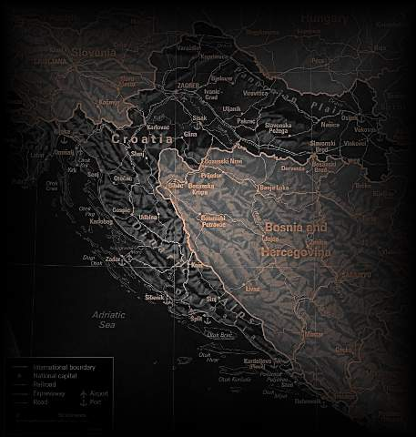
Nikola Tesla nació el 10 de julio de 1856 en un pequeño pueblo llamado Smillan (Croacia). Estudió en Gratz y Viena y terminó su educación en París.

Slide 3
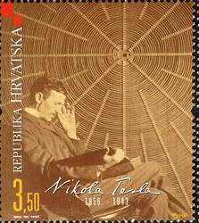
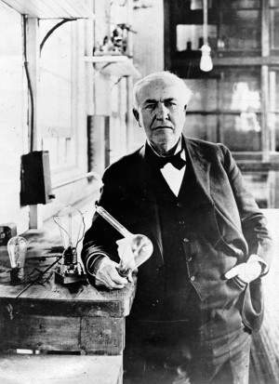
Trabajó desde 1884 como asistente de Thomas Alba Edison.

Slide 4
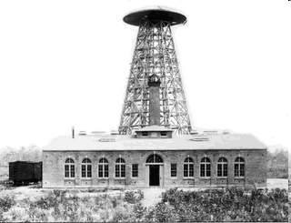
En 1889 Nikola Tesla construyó un laboratorio en Colorado Springs. Donde creó una torre de alta tensión para desarrollar la transmisión de energía eléctrica sin cables, y gratuita para todo el mundo.

Slide 5
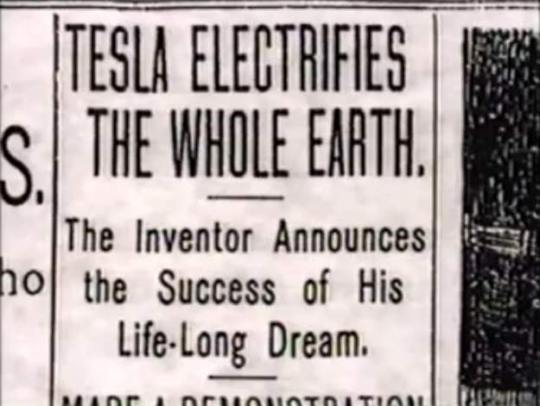
En 1891 patentó lo que se sería en su más famosa invención: la base para la transmisión inalámbrica de corriente eléctrica, conocido como la Bobina de Tesla.
(Ver proyecto HAARP, y los fundamentos de su funcionamiento).

Slide 6
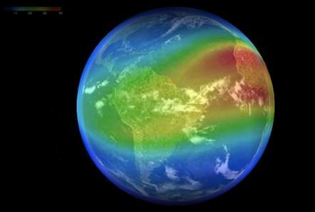
La meta de vida de Nikola Tesla, fue producir energía eléctrica sin cables, aprovechando la conductividad de las capas superiores de la atmósfera. Para distribuirla gratuitamente en todo el planeta.
Pero los magnates banqueros ya habían comprado las minas de cobre para cubrir el país con redes cableadas para la distribución de la energía.

Slide 7
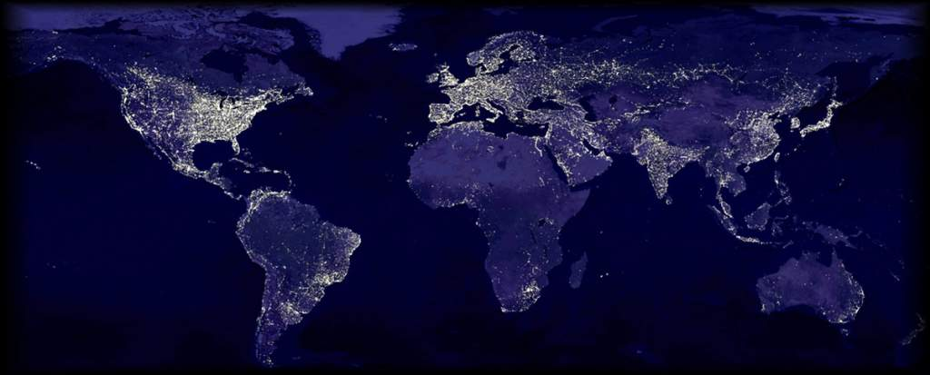
Nikola Tesla concebía sus inventos para beneficio de la humanidad. Y por eso no lo apreciaban los industriales de aquella época, que veían en sus trabajos un gran peligro para sus fuentes de ingreso.
Por esta razón fue objeto directo de ataques personales, mancharon su brillante carrera, y lo aislaron en la más absoluta de las miserias.

Slide 8
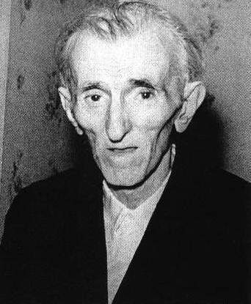
Nikola Tesla murió el 7 de Enero de 1943. En la miseria, abandonado y olvidado. Solo en la habitación de su hotel, a la edad de 87 años.
Ese mismo día el FBI requisó todos sus materiales, sus cuadernos de notas y referencias de sus inventos, creándose el Informe Tesla.

Slide 9
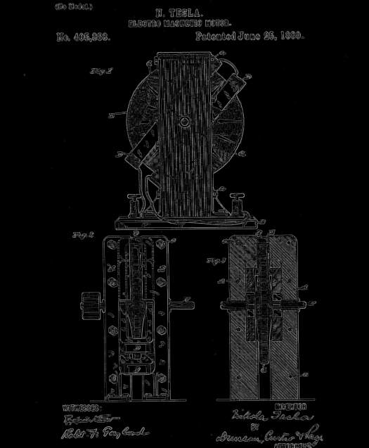
En 1901 Marconi envió su famosa radio señal diciendo haber inventado la radio, pero utilizó 17 patentes de Nikola Tesla. La Corte Suprema no corrigió el error hasta 1943, poco tiempo después de la muerte de Tesla, reconociéndole entonces el invento.

Slide 10
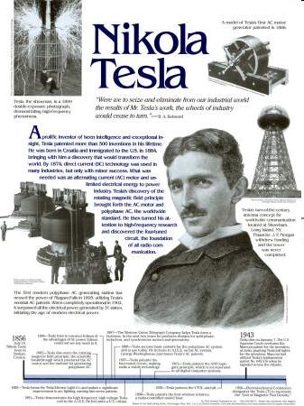
ENTRE SUS INVENTOS SE ENCUENTRAN:
la radio,
el motor de corriente alterna,
el láser
la resonancia,
el radar,
el submarino eléctrico,
la bobina de Tesla,
los rayos x
el control remoto
el microscopio electrónico,
el avión de despegue vertical,
la lámpara de pastilla de carbono (luz de alta frecuencia),
la transmisión de video e imágenes por métodos inalámbricos,

Slide 11
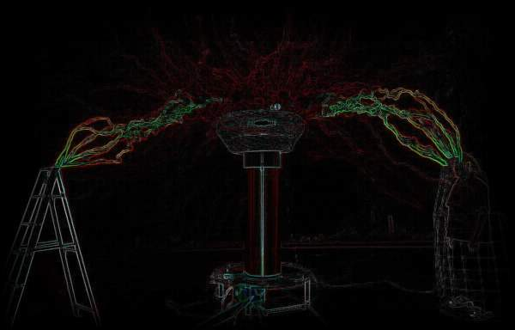
Aunque Nikola Tesla debió de haber sido considerado el mayor científico e inventor de la historia, hoy día, gran parte de su trabajo sigue bajo secreto de estado.
¿Por qué?
¿De qué tienen miedo?
¿Acaso poseen el secreto de la energía libre y gratuita inventada por Nikola Tesla, y no permiten que caiga en manos de la sociedad, porque se rompería todo el esquema económico que nos han impuesto las multinacionales y el poder económico?.

Slide 12
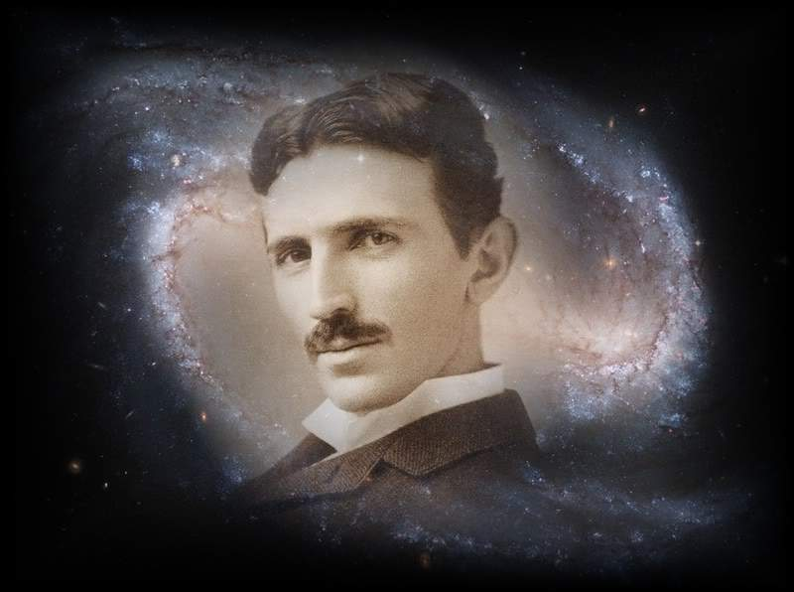
“….A lo largo del universo hay energía: ¿es ésta estática o cinética? En el primer caso nuestras esperanzas son vanas, en el segundo –y esto lo sabemos con certeza- no es más que cuestión de tiempo para que los hombres tengan éxito en sincronizar su maquinaria con los engranajes mismos de la naturaleza”.
Nikola Tesla

Slide 13
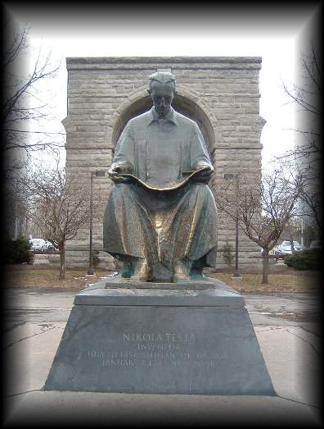
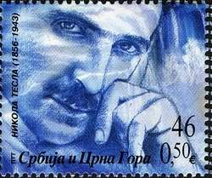
Esta es la historia de Nikola Tesla, su legado. Y cómo fue destruido por pretender dar a la humanidad un nivel de vida que hoy, aún no goza.
EDITADO POR CARLOS FEDERICO GUEVARA. TIJUANA BC

